Slide 1

大学物理实验（一）
单摆实验研究
郭树青
guosq@szu.edu.cn

Slide 2
一、实验目的
学习单摆测量当地重力加速度的实验
研究单摆运动周期与摆长之间的关系

Slide 3


二、实验原理
单摆角很小（小于5度）时，单摆的运动近似为简谐振动；
单摆的周期T
可设计一单摆装置，通过测量单摆周期T与摆线长度L，计算重力加速度g
$$T=2π\sqrt{\frac{L}{g}}$$
L
$$g=\frac{4π^{2}L}{T^{2}}$$
m
设计提示：
当摆角较大时，简谐近似失效，需研究摆球运动的非线性；
摆线长度设计需要考虑什么，请在报告中阐述摆长的设计考虑；
由于单摆的周期值较小，如何控制由于周期测量引入的不确定度（秒表计时）。

Slide 4
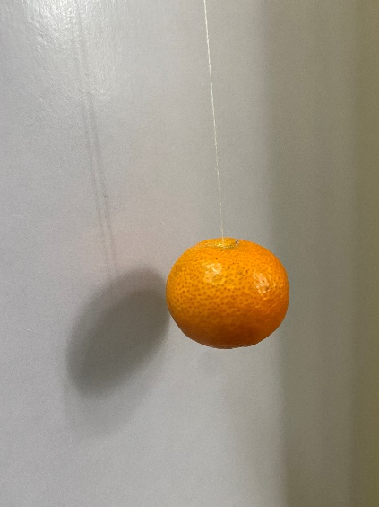
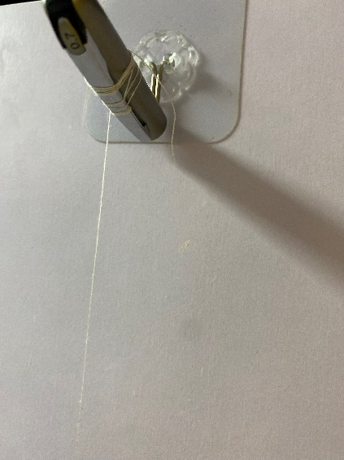
三、实验仪器
单摆装置（居家）
长约1m的无弹力细线一根
金属小球，装有phyphox软件的智能手机
毫米刻度尺
秒表
量角器
Office Excel

Slide 5
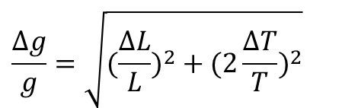
四、实验内容与步骤
1、传统单摆
（1）一次测量摆长L，多次测量50T（不少于5次）
测量次数 | 球直径 (mm) | 线长 (mm) | 摆长L (mm) | 50T (s) | T (s) | g （m/s² )
1 |  |  | 1234.5 | 123.45
2 |  |  | 1234.5 | 123.40
3 |  |  | 1234.5 | 123.00
4
5
摆长单次测量，
周期多次测量。
（2）不确定度评估（实验报告的数据处理环节）
$$\frac{Δg}{g}=\sqrt{(\frac{ΔL}{L})^{2}+(2\frac{ΔT}{T})^{2}}$$

Slide 6
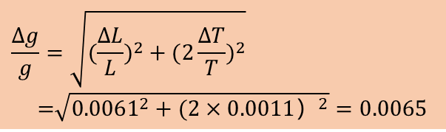

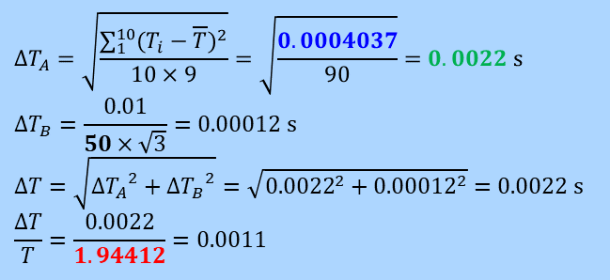
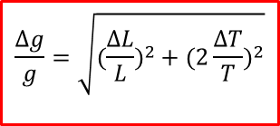
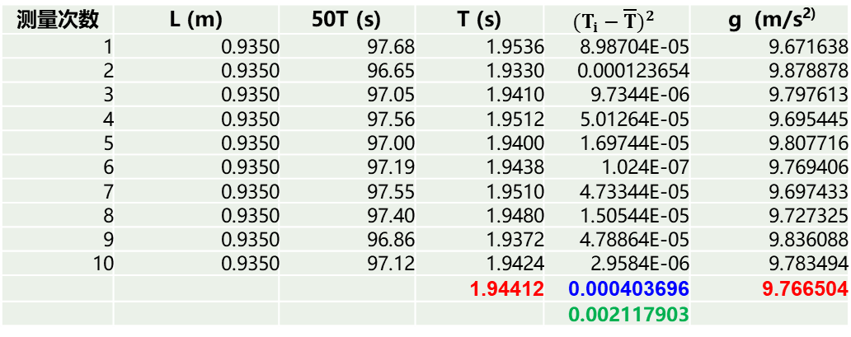
四、实验内容与步骤
（3）数据处理（课后完成）
测量次数 | L (m) | 50T (s) | T (s) | $$(T_{i}−\overline{T})^{2}$$ | g (m/s²⁾
1 | 0.9350 | 97.68 | 1.9536 | 8.98704E-05 | 9.671638
2 | 0.9350 | 96.65 | 1.9330 | 0.000123654 | 9.878878
3 | 0.9350 | 97.05 | 1.9410 | 9.7344E-06 | 9.797613
4 | 0.9350 | 97.56 | 1.9512 | 5.01264E-05 | 9.695445
5 | 0.9350 | 97.00 | 1.9400 | 1.69744E-05 | 9.807716
6 | 0.9350 | 97.19 | 1.9438 | 1.024E-07 | 9.769406
7 | 0.9350 | 97.55 | 1.9510 | 4.73344E-05 | 9.697433
8 | 0.9350 | 97.40 | 1.9480 | 1.50544E-05 | 9.727325
9 | 0.9350 | 96.86 | 1.9372 | 4.78864E-05 | 9.836088
10 | 0.9350 | 97.12 | 1.9424 | 2.9584E-06 | 9.783494
 |  |  | 1.94412 | 0.000403696 | 9.766504
 |  |  |  | 0.002117903
$$\frac{Δg}{g}=\sqrt{(\frac{ΔL}{L})^{2}+(2\frac{ΔT}{T})^{2}}$$
50个周期的仪器误差在0.01范围内
$$\frac{ΔL}{L}=\frac{ΔL_{B}}{L}=\frac{1}{935.0×\sqrt{3}}=0.00061$$
摆长是单次测量，不计A类不确定度；
卷尺的仪器误差1mm
不确定度传递:
f=ax+by
$$ΔT_{A}=\sqrt{\frac{\sum_{1}^{10}{(T_{i}−\overline{T})^{2}}}{10×9}}=\sqrt{\frac{0.0004037}{90}}=0.0022 s \\ ΔT_{B}=\frac{0.01}{50×\sqrt{3}}=0.00012 s \\ ΔT=\sqrt{Δ{T_{A}}^{2}+Δ{T_{B}}^{2}}=\sqrt{{0.0022}^{2}+{0.00012}^{2}}=0.0022 s \\ \frac{ΔT}{T}=\frac{0.0022}{1.94412}=0.0011$$
$$\frac{Δg}{g}=\sqrt{(\frac{ΔL}{L})^{2}+(2\frac{ΔT}{T})^{2}} \\ \text{ =}\sqrt{0.0061^{2}+(2×0.0011）^{2}}=0.0065$$

Slide 7
四、实验内容与步骤
（4）结果表示：

Slide 8
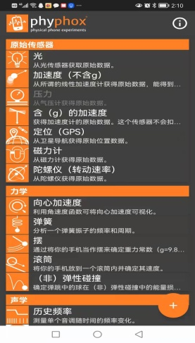
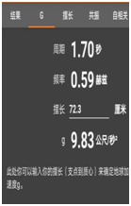
四、实验内容与步骤
2、手机摆实验
下载并安装phyphox软件；
将细绳一端固定在竖直墙面上，另一端固定在手机上，手机面与墙面平行，做成一个摆；
打开软件，下拉菜单找到mechanics下的Pendulum，让手机偏离平衡位置一个小角度，点击运行按钮，放手后，软件会根据陀螺仪测量的数据自动记录单摆的T和g。
G栏目中，输入摆长，系统会自动计算重力加速度g；
Length栏目中，默认g值为9.81 m/s²，系统会自动计算摆长；
测量摆长时，从悬点的位置到手机的中心。

Slide 9
四、实验内容与步骤
（1）手机摆：一次测量摆长L，多次测量周期T（不少于5次）
测量次数 | 摆长L (mm) | 周期T（s） | g（m/s² )
1
2
3
4
5
摆长单次测量，
周期多次测量
（2）不确定度评估

Slide 10
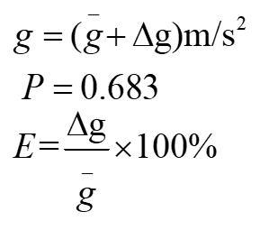
五、数据处理与思考题
数据处理要求
计算当地重力加速度g，评估不确定度
结果表述及总结
思考题
讨论减少不确定度的可行方法
利用phyphox软件的功能设计一个单摆相关的实验

Slide 11
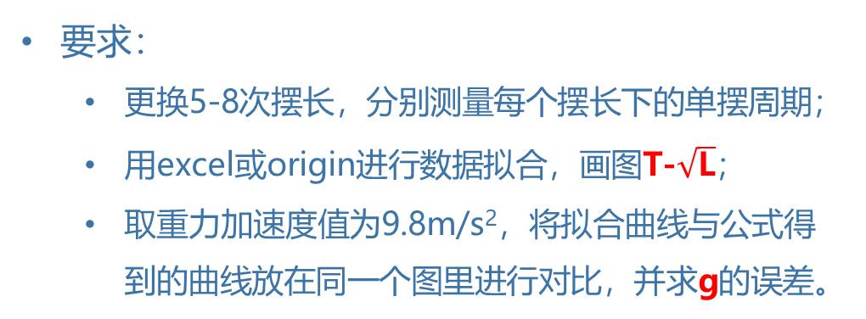
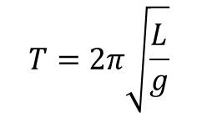
六、选做实验（三选一）
$$T=2π\sqrt{\frac{L}{g}}$$
1、研究单摆周期与摆长的关系（选做）
小摆角时，单摆周期与摆长的平方根成正比，设计实验方法验证这一关系。思考小球质量、初始振幅对测量结果的影响。
需要测量的数据：摆长不同时单摆的周期
要求：
更换5-8次摆长，分别测量每个摆长下的单摆周期；
用excel或origin进行数据拟合，画图T-$\sqrt{\text{L}}$；
取重力加速度值为9.8m/s²，将拟合曲线与公式得到的曲线放在同一个图里进行对比，并求g的误差。
测量次数 | 摆长L (mm) | 周期50T（s）
1
2
3
4
5

Slide 12
六、选做实验
2、单摆的非简谐运动（选做）
摆角较大（>10度）时，简谐近似条件不再适用，单摆的运动为非简谐运动。
通过逐渐增大摆角，测量单摆的周期，并与简谐近似的结果比较，验证单摆做简谐运动的极限条件。
需测量的数据：摆角不同时单摆的周期
要求：
每隔5度测量一次周期T，至80度；
利用简谐运动公式计算简谐运动的周期T₀，画出T/T₀随摆角的变化曲线。
测量次数 | 摆角 (度) | 周期50T（s）
1
2
3
4
5

Slide 13
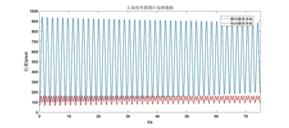
六、选做实验
3、视频轨迹追踪实验（选做，自拟）
手机拍摄小球单摆的摆动视频，利用视频追踪软件提取小球的运动轨迹，研究小角度下的简谐运动及大角度下的非线性运动；
利用tracker软件（实验影像分析）视频追踪小角度单摆轨迹。
视频追踪大角度单摆轨迹

Slide 14
本节完毕，谢谢观看
更多资源： http://wlsyzhao.ys168.com/

Slide 15
下一实验的预习
用phyphox测量地磁场
实验目的： 学习phyphox软件的磁力计功能 用phyphox软件测量地磁场大小和磁倾角
实验仪器： 装有phyphox软件的智能手机

